Slide 1


Лекція: Основи сімейного законодавства

Slide 2
План лекційного заняття
1. Сімейне законодавство України. Поняття про сім'ю та шлюб, умови укладення шлюбу, перешкоди до укладення шлюбу.
2. Припинення шлюбу. Визнання шлюбу недійсним.
3. Особисті права та обов'язки подружжя та дітей.
4. Шлюбний договір.
5. Майнові права та обов'язки подружжя та дітей.

Slide 3
Сімейний кодекс України
СК України складається з семи розділів:
І. Загальні положення;
IІ. Шлюб. Права та обов'язки подружжя;
ІІІ. Права та обов'язки матері, батька і дитини;
IV. Влаштування дітей-сиріт і дітей, позбавлених батьківського піклування;
V. Права та обов'язки інших членів сім'ї та родичів;
VI. Особливості усиновлення дітей громадянами України, які проживають за її межами та іноземцями;
VII. Прикінцеві положення.

Slide 4

Сімейний кодекс України
визначає:
засади шлюбу
особисті немайнові права і обов'язки подружжя
майнові права і обов'язки подружжя
підстави виникнення особистих немайнових прав і обов'язків батьків і дітей
підстави виникнення майнових прав і обов'язків батьків і дітей
зміст особистих немайнових прав та обов'язків батьків і дітей, ін.
зміст майнових прав та обов'язків батьків і дітей, ін.

Slide 5
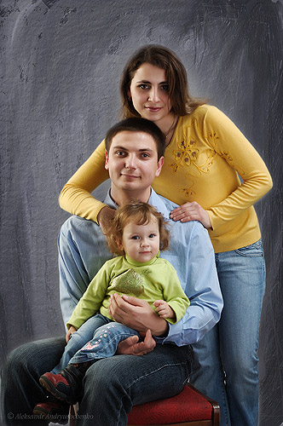
Учасники сімейних відносин, які регулює СК України
Подружжя
Батьки та діти
Усиновлювачі та усиновлені
Внуки та правнуки
Мати і батько дитини
Баба,дід та прабаба,прадід
Рідні брати і сестри
Мачуха, вітчим, падчерка та пасинок
Інші члени сім’ї

Slide 6
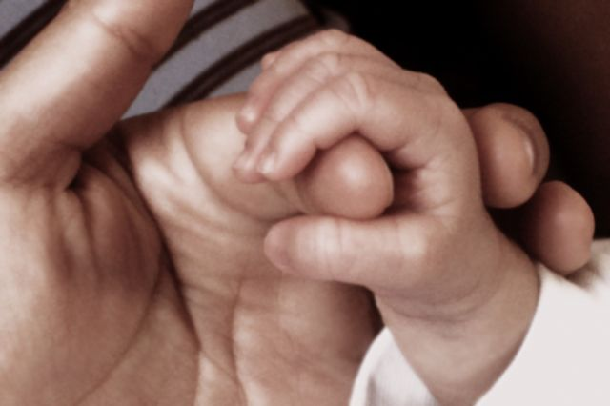
СК України регулює
Сімейні особисті немайнові відносини
Сімейні майнові відносини
Сімейний кодекс України не регулює сімейні відносини між
двоюрідними братами та сестрами
тіткою, дядьком
племінницею, племінником
іншими родичами за походженням

Slide 7
Поняття сім'ї
Сім'я – особи, які спільно проживають, пов'язані спільним побутом, мають взаємні права та обов'язки (ч. 2 ст. 3 СК України).
Сім’я НЕ є самостійним елементом сімейних правовідносин, попри визнання її об'єднанням фізичних осіб, сім’я в цілому суб'єктом права НЕ визнається, НЕ наділяється будь-якими майновими правами та обов'язками, НЕ є учасником майнових відносин. У цивілістичній доктрині сім’я розглядається як єдине ціле в тих випадках, коли вона є особливим об'єктом державної охорони і захисту, але не як суб'єкта права. Суб'єктами правовідносин (особами, які безпосередньо набувають юридичні права та обов'язки, є конкретні члени сім'ї, а не сім’я в цілому.

Slide 8
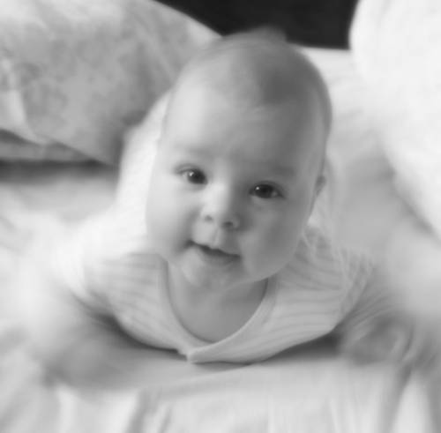
Сім'я є первинним та основним осередком суспільства, який складають особи, які:
пов'язані спільним побутом
мають взаємні права та обов'язки
спільно проживають
Винятки:
Дитина належить до сім’ї в будь-якому випадку
Подружжя вважається сім'єю і тоді, коли вони не проживають спільно, у зв’язку з:
навчанням
роботою
лікуванням
необхідністю догляду за батьками, дітьми
з інших поважних причин

Slide 9
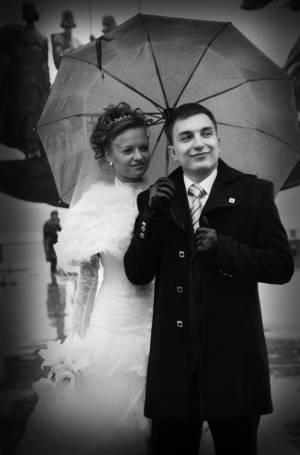
Підстави створення сім’ї
Шлюб
Кровне споріднення
Усиновлення
Інші підстави, що не суперечать закону та моральним засадам суспільства

Slide 10
Поняття шлюбу
Шлюб – сімейний союз жінки та чоловіка, зареєстрований у органі державної реєстрації актів цивільного стану (ст. 21 СК України).
Ознаки шлюбу:
1) добровільність (наявність добровільної згоди обох з подружжя (ст. 24 СК України);
2) досягненням шлюбного віку чоловіком та жінкою, що вступають в шлюб (ст. 22 СК України);
3) реєстрація шлюбу у встановленому законом порядку органом, визначеним СК України;
4) спрямованість на утворення особистого сімейного союзу чоловіка і жінки.

Slide 11
Умови вступу в шлюб – ті умови, дотримання яких необхідне для правозгідності шлюбу
1) взаємна вільна згода жінки та чоловіка на укладення шлюбу (добровільність).
Ця вимога закону означає відсутність щодо них фізичного насильства та психологічного тиску з приводу укладення шлюбу, а також усвідомлення цими особами значення своїх дій та спроможність керувати ними на момент вчинення ними волевиявлення щодо одруження;
2) досягнення шлюбного віку на день реєстрації шлюбу. Шлюбний вік для чоловіків та жінок встановлено у 18 років.

Slide 12
Перешкоди для укладення шлюбу
1) перебування в іншому шлюбі. Вітчизняне сімейне законодавство не допускає багатошлюбності.
Жінка та чоловік можуть одночасно перебувати лише в одному шлюбі. Жінка та чоловік мають право на повторний шлюб лише після припинення попереднього шлюбу. Якщо шлюб зареєстровано з особою, яка вже перебуває у шлюбі, то в разі припинення попереднього шлюбу до анулювання актового запису щодо повторного шлюбу повторний шлюб стає дійсним з моменту припинення попереднього шлюбу.

Slide 13
Перешкоди для укладення шлюбу
2) наявність між особами, що бажають одружитися, родинних зв'язків прямої лінії споріднення; У шлюбі між собою не можуть перебувати рідні (повнорідні, неповнорідні) брат і сестра. Повнорідними є брати і сестри, які мають спільних батьків. Неповнорідними є брати і сестри, які мають спільну матір або спільного батька. У шлюбі між собою не можуть перебувати двоюрідні брат та сестра, рідні тітка, дядько та племінник, племінниця.
3) наявність між особами, що бажають укласти шлюб, відносин усиновлення;
4) недієздатність особи (осіб), які бажають укласти шлюб.

Slide 14
Порядок укладення шлюбу
Етапи:
1) звернення до органу державної реєстрації актів цивільного стану жінки та чоловіка, які бажають укласти шлюб;
2) ознайомлення наречених з їхніми правами та обов'язками;
3) прийняття органами державної реєстрації актів цивільного стану заяви за наявності всіх необхідних документів;
4) реєстрація шлюбу

Slide 15
зобов'язання наречених у разі відмови від шлюбу
Відшкодування витрат, що були понесені стороною у зв'язку з відмовою однієї із сторін від шлюбу.
Це витрати у зв'язку з приготуванням до реєстрації шлюбу та весілля.
НЕ підлягають відшкодуванню, якщо відмова від шлюбу була викликана протиправною, аморальною поведінкою нареченої, нареченого, прихованням нею, ним обставин, що мають для того, хто відмовився від шлюбу, істотне значення (тяжка хвороба, наявність дитини, судимість тощо).

Slide 16
реєстрація шлюбу
Загальне правило: Заява про реєстрацію шлюбу подається жінкою та чоловіком до будь-якого органу державної реєстрації актів цивільного стану за їхнім вибором.
Реєстрація відбувається ЗА ОСОБИСТОЇ ПРИСУТНОСТІ осіб, що одружуються. Представництво НЕ ДОПУСКАЄТЬСЯ.
Державна реєстрація шлюбу засвідчується СВІДОЦТВОМ ПРО ШЛЮБ.

Slide 17
Недійсність шлюбу
ТРИ ГРУПИ ПІДСТАВ ВИЗНАННЯ ШЛЮБУ НЕДІЙСНИМ:
І) підстави, за наявності яких шлюб є недійсним;
ІІ) підстави, за наявності яких шлюб визнається недійсним в судовому порядку;
ІІІ) підстави, за наявності яких шлюб може бути визнаний недійсним у судовому порядку.

Slide 18
І. Підстави, за наявності яких шлюб є недійсним
Це такі порушення, коли шлюб:
1) зареєстрований з недієздатною особою;
2) зареєстрований з особою, що вже перебуває в іншому зареєстрованому шлюбі;
3) зареєстрований між родичами прямої лінії споріднення, рідними братом та сестрою.
При наявності однієї із таких обставин за заявою заінтересованої особи орган державної РАЦС АНУЛЮЄ актовий запис про такий шлюб.

Slide 19
ІІ. Підстави, за наявності яких шлюб визнається недійсним в судовому порядку
Рішення суду повинно ґрунтуватись на доведених в судовому засіданні обставинах, що свідчать про порушення умов укладання шлюбу. Такими порушеннями є:
1) відсутність вільної згоди;
2) фіктивність шлюбу (укладення шлюбу без наміру створити сім'ю, тобто лише реєстрація шлюбу з метою досягнення якихось пільг та привілеїв, що випливають з його реєстрації (право на житло другого з подружжя, прав на майно другого з подружжя у випадку його смерті тощо)

Slide 20
ІІІ. Підстави, за наявності яких шлюб може бути визнаний недійсним у судовому порядку
Правові наслідки, які можуть настати в зв'язку з порушенням умов укладення шлюбу, цілком залежать від суддівського розсуду: суд може або визнати шлюб дійсним, незважаючи на порушення, або, зважаючи на них, визнати шлюб недійсним. Такими підставами є:
1) недосягнення шлюбного віку;
2) приховання тяжкої або небезпечної для членів сім'ї хвороби одним із подружжя;
3) укладення шлюбу між усиновлювачем та усиновленою ним дитиною, двоюрідними братом та сестрою, тіткою, дядьком та племінником, племінницею

Slide 21
Правові наслідки недійсності шлюбу
можуть бути як особистого так і майнового характеру:
1) анулюються усі подружні права та обов'язки;
2) майно, набуте за цей період, вважається таким, що належить квазіподружжю на праві спільної часткової власності;
3) одержані одним із квазіподружжя аліменти підлягають поверненню, але не більше ніж за три роки;
4) набуте у зв'язку із реєстрацією шлюбу прізвище підлягає зміні на дошлюбне;
5) особа може бути виселена із житлового приміщення другої сторони

Slide 22
Правові наслідки недійсності шлюбу для особи, яка, вступаючи у шлюбні відносини, не знала і не повинна була знати про наявні перешкоди
Є аналогічними наслідкам розірвання шлюбу:
1) поділ майна за правилами про поділ спільної сумісної власності подружжя;
2) залишається право на вибір прізвища (набутого в шлюбі чи дошлюбного);
3) залишається право на аліменти та на житлове приміщення, в які ця особа вселилися у зв'язку із вступом у шлюб

Slide 23
Припинення шлюбу
Припинення шлюбу – припинення правовідносин між подружжям, зумовлене настанням певних юридичних фактів (підстав).
Підстави припинення шлюбу:
1) смерть одного з подружжя;
2) оголошення одного з подружжя померлим;
3) розірвання шлюбу.

Slide 24
порядки розірвання шлюбу
Спрощений
здійснюється органами державної реєстрації актів цивільного стану:
1) за заявою подружжя, за умови відсутності у них дітей;
2) за заявою одного з подружжя, якщо другий визнаний судом безвісно відсутнім або визнаний недієздатним
Судовий
Якщо є взаємна згода осіб на припинення подружніх відносин між ними, але вони мають спільних дітей, то відповідну заяву вони можуть подати лише до суду (окреме провадження). Якщо спір ‒ позовне провадження

Slide 25
Правові наслідки припинення шлюбу: припинення прав та обов'язків подружжя
Основним наслідком особистого немайнового характеру є право на залишення прізвища, набутого в шлюбі, або повернення дошлюбного прізвища
Основним наслідком майнового характеру є припинення дії принципу спільності щодо майна, яке колишнє подружжя набуватимуть у майбутньому

Slide 26
Особисті немайнові права та обов’язки подружжя
Особисті немайнові відносини за участю подружжя – врегульовані нормами сімейного права відносини з приводу особистих немайнових благ та інтересів осіб, що перебувають у шлюбі.
СК України відносить до особистих немайнових прав подружжя:
1) право на материнство (ст. 49 СК України);
2) право на батьківство (ст. 50 СК України);
3) право на повагу до своєї індивідуальності (ст. 51 СК України)

Slide 27
Особисті немайнові права подружжя (продовження):
4) право на фізичний та духовний розвиток (ст. 52 СК України);
5) право на зміну прізвища (ст. 53 СК України);
6) на розподіл обов'язків та спільне вирішення питань життя сім'ї (ст. 54 СК України);
7) на свободу та особисту недоторканність (ст. 56 СК України).
До особистих немайнових прав можуть бути віднесені також інші права, передбачені сімейним законодавством, зокрема, права, пов'язані з визначенням походження дитини (ст.ст. 123, 124 СК України), усиновленням (ст. 207 СК України) тощо.

Slide 28
Особисті немайнові обов'язки батьків
1) обов'язок забрати дитину із пологового будинку чи іншого закладу охорони здоров'я;
2) обов'язок зареєструвати народження дитини не пізніше одного місяця;
3) обов'язок визначити прізвище, ім'я та по батькові дитини.
Визначальними є право та обов'язок батьків виховувати свою дитину, піклуватися про стан її здоров'я, фізичний, психічний, духовний розвиток, забезпечити здобуття нею освіти

Slide 29
Підстави позбавлення батьківських прав
1) не забрали дитину з пологового будинку або з іншого закладу охорони здоров'я без поважної причини і протягом шести місяців не виявляли щодо неї батьківського піклування;
2) ухиляються від виконання своїх обов'язків по вихованню дитини;
3) жорстоко поводяться з дитиною;
4) є хронічними алкоголіками або наркоманами;
5) вдаються до будь-яких видів експлуатації дитини, примушують її до жебракування та бродяжництва;
6) засуджені за вчинення умисного злочину щодо дитини.

Slide 30
позов про позбавлення батьківських прав
Право на звернення до суду мають:
1) один з батьків;
2) опікун;
3) піклувальник;
4) особа, в сім'ї якої проживає дитина;
5) заклад охорони здоров'я, навчальний або інший дитячий заклад, в якому вона перебуває;
6) орган опіки та піклування;
7) прокурор;
8) сама дитина, яка досягла чотирнадцяти років

Slide 31
Правові наслідки позбавлення батьківських прав
Особа, позбавлена батьківських прав:
1) втрачає особисті немайнові права щодо дитини та звільняється від обов'язків щодо її виховання;
2) перестає бути законним представником дитини;
3) втрачає права на пільги та державну допомогу, що надаються сім'ям з дітьми;
4) не може бути усиновлювачем, опікуном та піклувальником;
5) не може одержати в майбутньому тих майнових прав, пов'язаних із батьківством, які вона могла б мати у разі своєї непрацездатності (право на утримання від дитини, право на пенсію та відшкодування шкоди у разі втрати годувальника, право на спадкування);
6) втрачає інші права, засновані на спорідненості з дитиною

Slide 32
Важливо!!!!
Особа, позбавлена батьківських прав, НЕ ЗВІЛЬНЯЄТЬСЯ від обов'язку щодо утримання дитини

Slide 33
Важливо!!!!
При задоволенні позову щодо позбавлення батьківських прав СУД ОДНОЧАСНО ПРИЙМАЄ РІШЕННЯ ПРО СТЯГНЕННЯ АЛІМЕНТІВ НА ДИТИНУ. У разі якщо мати, батько або інші законні представники дитини відмовляються отримувати аліменти від особи, позбавленої батьківських прав, суд приймає рішення про перерахування аліментів на особистий рахунок дитини у відділенні Державного ощадного банку України та зобов’язує матір, батька або інших законних представників дитини відкрити зазначений особистий рахунок У МІСЯЧНИЙ СТРОК З ДНЯ НАБРАННЯ ЗАКОННОЇ СИЛИ РІШЕННЯМ СУДУ.

Slide 34
Шлюбний договір
Шлюбний договір – це угода щодо вирішення питань життя сім'ї, в якій передбачені майнові права і обов'язки подружжя.
Шлюбний договір може бути укладено особами, які подали заяву про реєстрацію шлюбу, а також подружжям.
Якщо шлюбний договір укладено до реєстрації шлюбу, він набирає чинності у день реєстрації шлюбу. Якщо шлюбний договір укладено подружжям, він набирає чинності у день його нотаріального посвідчення.

Slide 35
Шлюбний договір
Шлюбним договором регулюються майнові відносини між подружжям, визначаються їхні майнові права та обов'язки. Шлюбним договором можуть бути визначені майнові права та обов'язки подружжя як батьків.
Шлюбний договір не може регулювати особисті відносини подружжя, а також особисті відносини між ними та дітьми.

Slide 36
Шлюбний договір
Шлюбний договір не може зменшувати обсягу прав дитини, які встановлені СК, а також ставити одного з подружжя у надзвичайно невигідне матеріальне становище.
Шлюбний договір укладається у письмовій формі і нотаріально посвідчується.

Slide 37
Шлюбний договір
У шлюбному договорі може бути визначене майно, яке дружина, чоловік передає для використання на спільні потреби сім'ї, а також правовий режим майна, подарованого подружжю у зв'язку з реєстрацією шлюбу.
Сторони можуть домовитися про можливий порядок поділу майна, у тому числі і в разі розірвання шлюбу, про використання належного їм обом або одному з них майна для забезпечення потреб їхніх дітей, а також інших осіб. Сторони можуть включити до шлюбного договору будь-які інші умови щодо правового режиму майна, якщо вони не суперечать моральним засадам суспільства.
Сторони можуть домовитися про надання утримання одному з подружжя незалежно від непрацездатності та потреби у матеріальній допомозі на умовах, визначених шлюбним договором.

Slide 38
Шлюбний договір
Одностороння зміна умов шлюбного договору не допускається.
Шлюбний договір може бути змінено подружжям. Угода про зміну шлюбного договору нотаріально посвідчується.
На вимогу одного з подружжя шлюбний договір за рішенням суду може бути змінений, якщо цього вимагають його інтереси, інтереси дітей, а також непрацездатних повнолітніх дочки, сина, що мають істотне значення.

Slide 39
Шлюбний договір
Подружжя має право відмовитися від шлюбного договору. Права та обов'язки, встановлені шлюбним договором, припиняються в день подання до нотаріуса заяви про відмову від нього.
На вимогу одного з подружжя шлюбний договір може бути розірваний за рішенням суду з підстав, що мають істотне значення, зокрема в разі неможливості його виконання.

Slide 40
Майнові права та обов'язки подружжя
Майно, набуте подружжям за час шлюбу, належить дружині та чоловікові на праві спільної сумісної власності незалежно від того, що один з них не мав з поважної причини (навчання, ведення домашнього господарства, догляд за дітьми, хвороба тощо) самостійного заробітку (доходу).
Вважається, що кожна річ, набута за час шлюбу, крім речей індивідуального користування, є об'єктом права спільної сумісної власності подружжя.

Slide 41
Майнові права та обов'язки подружжя
Об'єктом права спільної сумісної власності є заробітна плата, пенсія, стипендія, інші доходи, одержані одним із подружжя і внесені до сімейного бюджету або внесені на його особистий рахунок у банківську (кредитну) установу.
Дружина та чоловік мають рівні права на володіння, користування і розпоряджання майном, що належить їм на праві спільної сумісної власності, якщо інше не встановлено домовленістю між ними.
Дружина та чоловік мають право на укладення між собою усіх договорів, які не заборонені законом, як щодо майна, що є їхньою особистою приватною власністю, так і щодо майна, яке є об'єктом права спільної сумісної власності подружжя.

Slide 42
Майнові права та обов'язки подружжя
Дружина, чоловік розпоряджаються майном, що є об'єктом права спільної сумісної власності подружжя, за взаємною згодою. При укладенні договорів одним із подружжя вважається, що він діє за згодою другого з подружжя.
Згода на укладення договору, який потребує нотаріального посвідчення і (або) державної реєстрації, має бути нотаріально засвідчена.

Slide 43
Майнові права та обов'язки подружжя
Розірвання шлюбу не припиняє права спільної сумісної власності на майно, набуте за час шлюбу. Розпоряджання майном, що є об'єктом права спільної сумісної власності, після розірвання шлюбу здійснюється співвласниками тільки за взаємною згодою, відповідно до Цивільного кодексу України.

Slide 44
Майно, що може належати на праві особистої приватної власності кожному із подружжя:
СК України (ст. 57) містить ВИЧЕРПНИЙ перелік майна, що може належати на праві особистої приватної власності кожному із подружжя:
1) майно, набуте до шлюбу;
2) майно, набуте за договором дарування або в порядку спадкування;
3) майно, набуте за особисті кошти;
5) житло, набуте нею, ним за час шлюбу внаслідок його приватизації відповідно до Закону України "Про приватизацію державного житлового фонду";

Slide 45
Майно, що може належати на праві особистої приватної власності кожному із подружжя (продовження):
6) земельна ділянка, набута нею, ним за час шлюбу внаслідок приватизації земельної ділянки, що перебувала у її, його користуванні, або одержана внаслідок приватизації земельних ділянок державних і комунальних сільськогосподарських підприємств, установ та організацій, або одержана із земель державної і комунальної власності в межах норм безоплатної приватизації, визначених Земельним кодексом України;
7) речі індивідуального користування (в т.ч. коштовності, навіть тоді, коли вони були придбані за рахунок спільних коштів подружжя);
8) премії та нагороди, одержані за особисті заслуги;
9) страхові суми, одержані нею, ним за обов'язковим особистим страхуванням, а також за добровільним особистим страхуванням, якщо страхові внески сплачувалися за рахунок коштів, що були особистою приватною власністю кожного з них.

